Slide 1


Автоматизация делопроизводства по курсам дополнительного профессионального образования (ДПО) и профессионального обучения (ПО).
Специалист СДО ЦОПП Бурятия
Будаев Олег Тимурович

Slide 2
«У нас нет денег, поэтому мы должны думать»
Эрнест Резерфорд

Slide 3
Целевой аудиторией программы являются образовательные организации в которых нет работающих систем автоматизации образовательного процесса и весь процесс создания документации по курсам происходит вручную с помощью Microsoft Office (Word, Excel) или его аналогов.

Slide 4
Преимущества
За несколько кликов программа создаст полный комплект документации (приказы, ведомости, табеля, справки, удостоверения, согласия и т.п.) используя только таблицу в формате xlsx (Excel и его аналоги) и шаблоны документов в формате docx по которым будут создаваться документы в том числе файл ФИС-ФРДО.
Можно гибко настраивать создаваемые документы, для этого нужно прописать названия добавляемых колонок из таблицы xlsx в двойных фигурных скобках в шаблоне docx.
Программа бесплатна, работает в Windows и отечественных ОС, не требует интернета и локальной сети, работает как с Microsoft Office (Word, Excel) так и с его аналогами (Мой Офис, Libre Office и т.п.), не требует базы данных. Внесена в реестр отечественного ПО.

Slide 5
Алгоритм
Открыть нужные документы (справки, удостоверения, приказы, договора и т.п.).
Заменить изменяемые значения (реквизиты, паспортные данные и т.п.) на названия колонок из файла xlsx в двойных фигурных скобках.
Разложить созданные шаблоны по папкам.
Заполнить таблицу xlsx данными.
Нажать кнопку и получить всю документацию ДПО и ПО.
Повторить шаги 4-5 для других курсов.

Slide 6
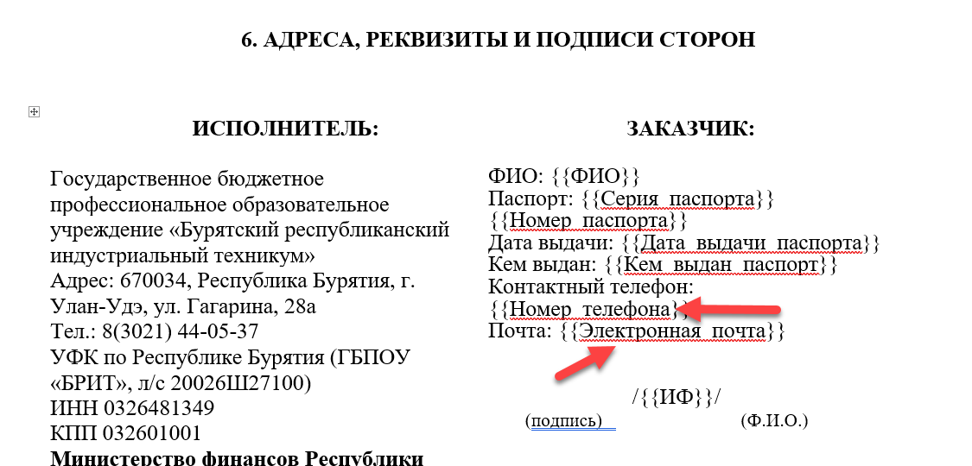
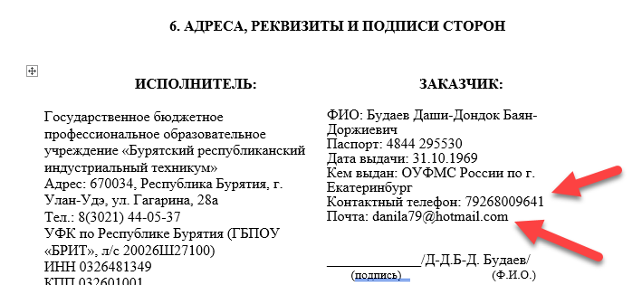
Шаблон
Итоговый файл

Slide 7
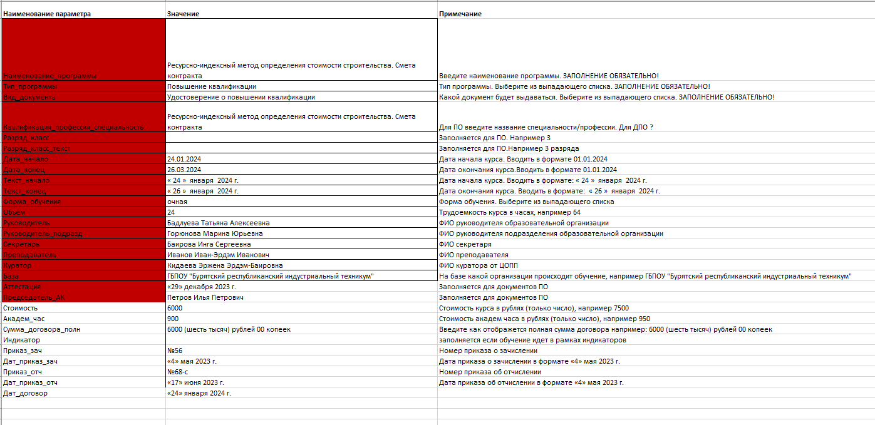
Структура таблицы с данными
Лист Описание

Slide 8
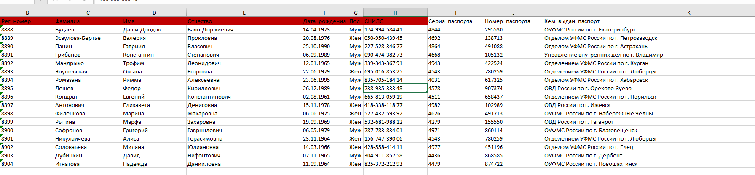
Структура таблицы с данными
Лист Данные физлиц

Slide 9
Структура таблицы с данными
Лист Данные физлиц

Slide 10
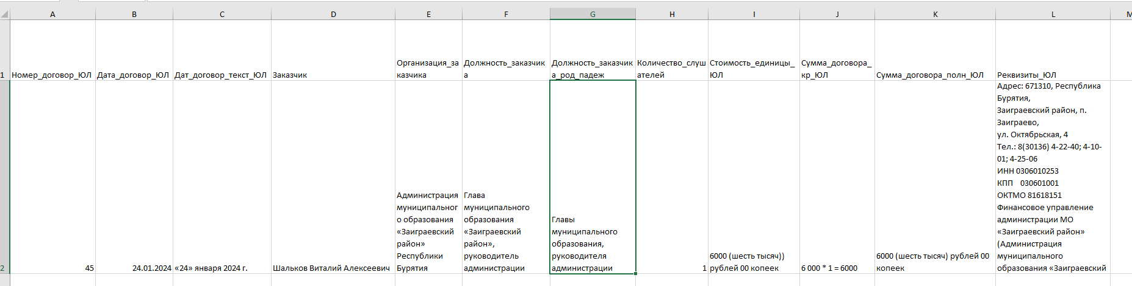
Структура таблицы с данными
Лист Данные юрлиц

Slide 11
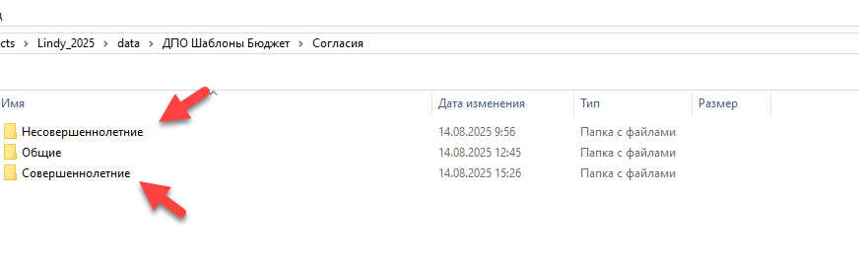
Программа при генерации автоматически делит документы совершеннолетних и несовершеннолетних.

Slide 12
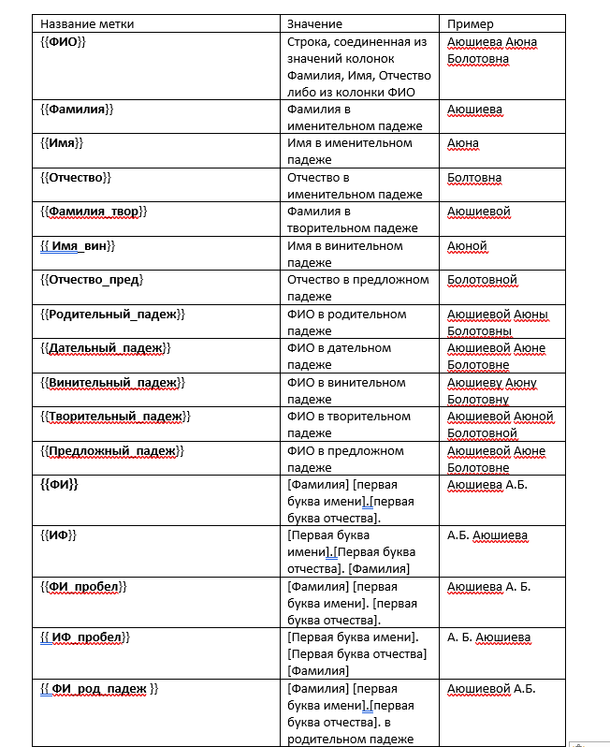
Автоматически склоняет
ФИО и создает инициалы

Slide 13
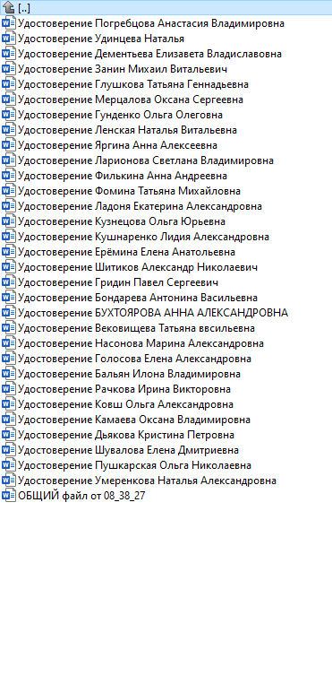
Программа создает как файлы по отдельности
так и общий файл удобный для распечатки

Slide 14
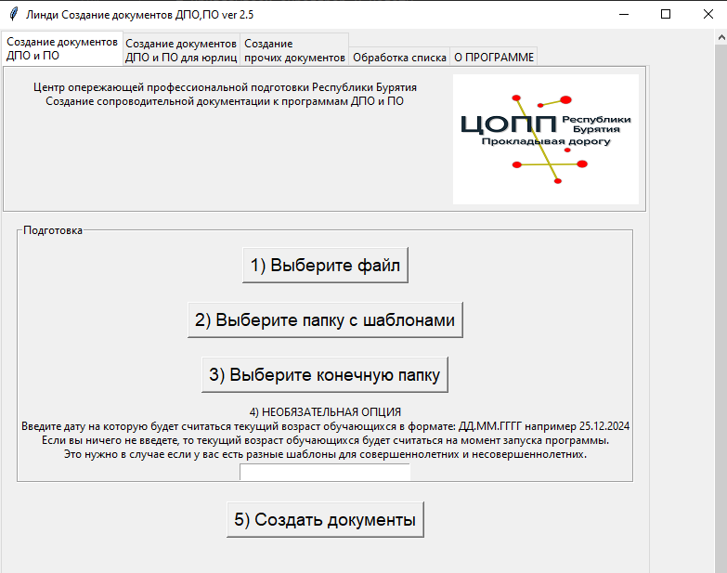
Как выглядит программа

Slide 15
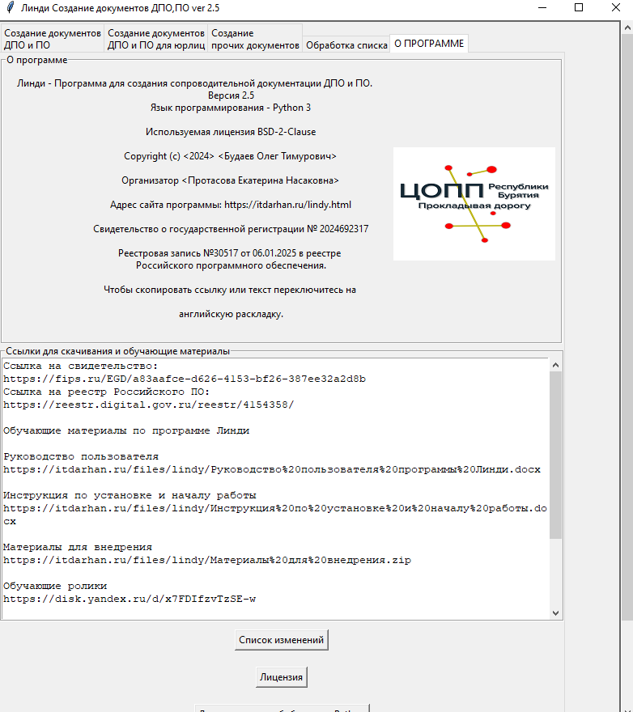
Как выглядит программа

Slide 16
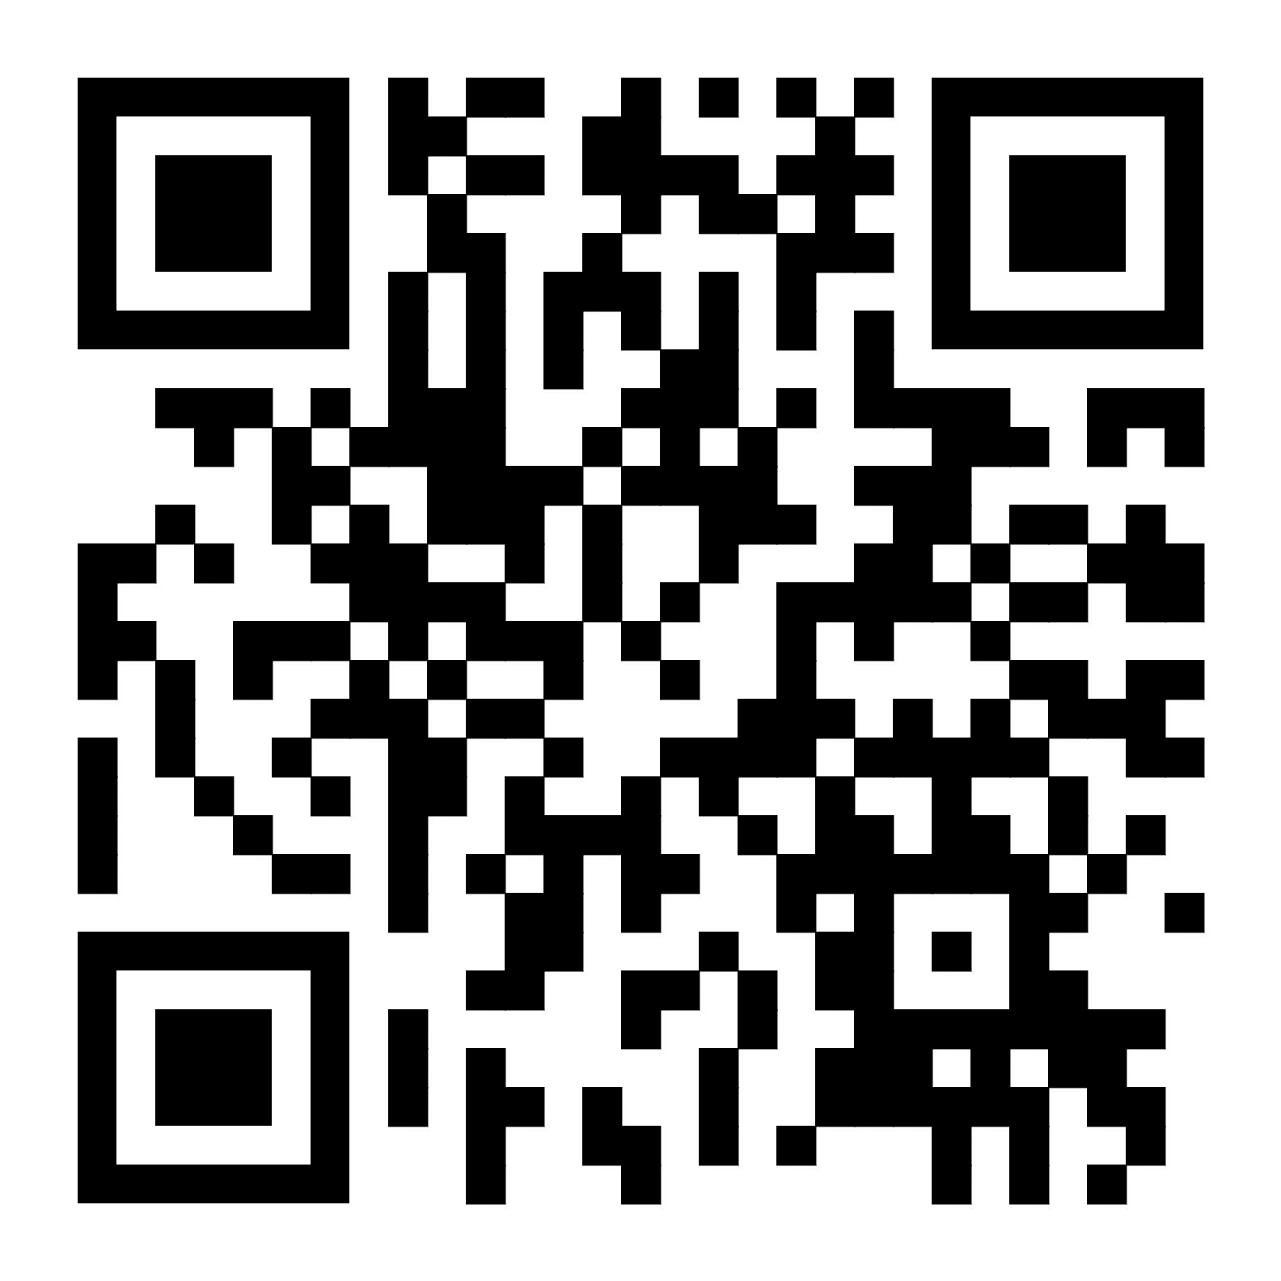
E-mail : itdarhan@yandex.ru
Программа бесплатна и распространяется свободно.
Ссылка на сайт программы Линди
https://itdarhan.ru/
Телеграмм канал с новостями о программах
https://t.me/copp03
Свидетельство о государственной регистрации программы для ЭВМ
№ 2024692317
https://fips.ru/EGD/a83aafce-d626-4153-bf26-387ee32a2d8b
Реестровая запись №30517 от 06.11.2025 в реестре отечественного ПО
https://reestr.digital.gov.ru/reestr/4154358/

